Slide 1
Interpretation

Slide 2
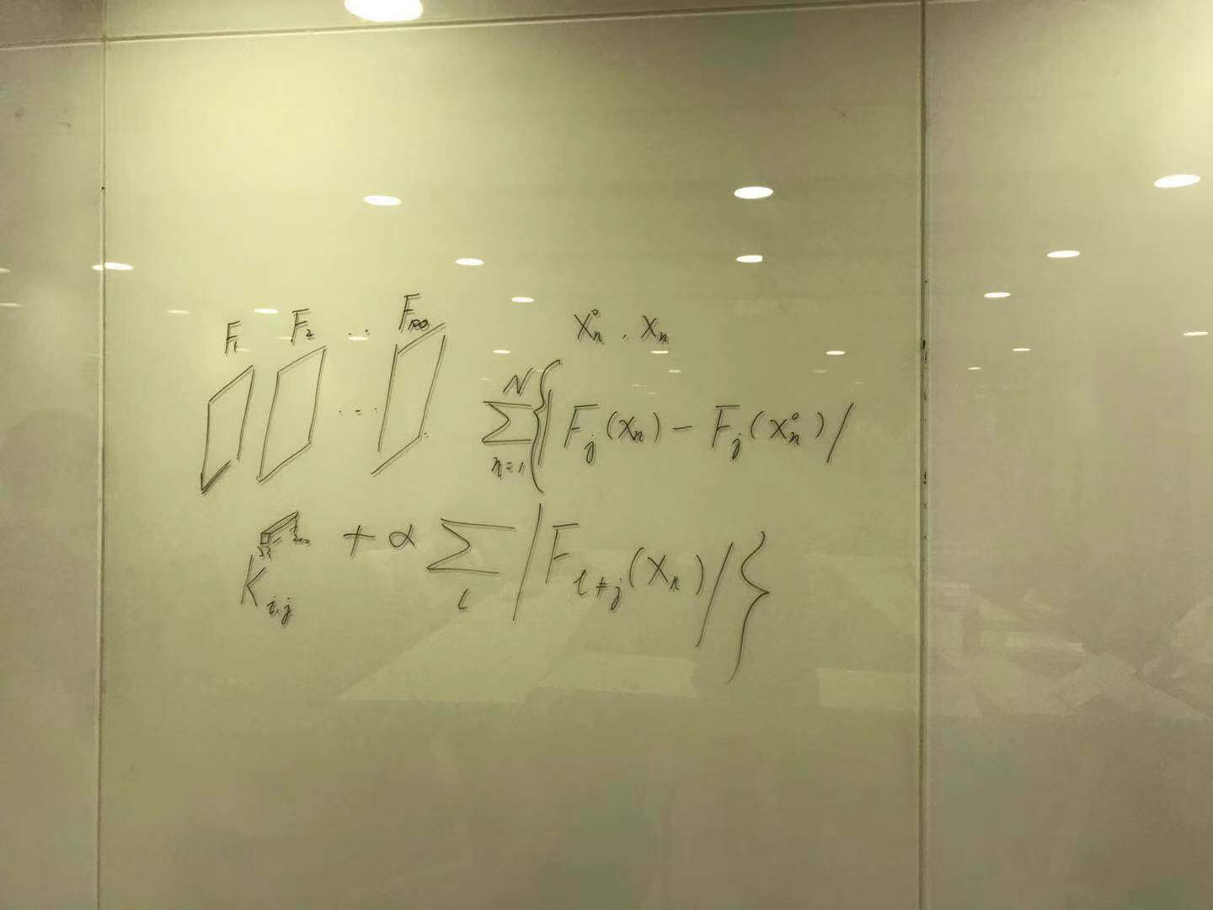
Loss function

Slide 3
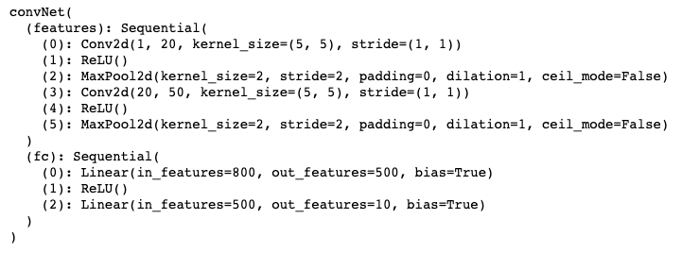
Setting
Network
Select the 25th feature map from the second conv layer
Dataset: MNIST

Slide 4
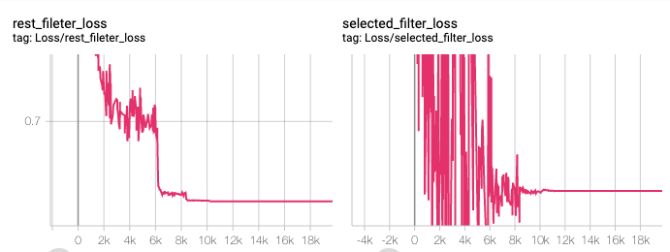
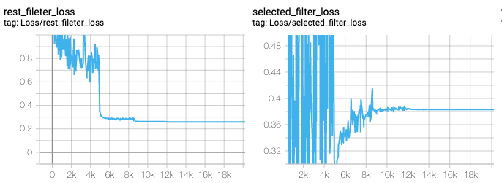
Alpha=1, epoch: 0, 100, 1000, 10000
0.6627
0.015
Alpha=10, epoch: 0, 100, 1000, 10000
0.2593
0.383

Slide 5
Analysis
对原图片，该网络中选定的filter产生的feature map是什么模样？我们的损失函数优化出来的图像，和这个feature map是不是该十分的相似？（JX:觉得是）
阅读 https://ai.googleblog.com/2015/06/inceptionism-going-deeper-into-neural.html ， deep dream的思想是最大化某个选定的filter的feature map的响应，但并不一定会限制其他feature map，这是我们方法的差别，同时，我们的方法还要求和指定的原来的feature map相似，可不可以改成最大化，同时使得其他feature map的效果为0
怎么选择特定的filter，在我们这个非常简单的网络中，至少有70个feature map，拿出每一类一张图片来分析，也要看700次
可能可以优先选择对于某一类feature map相应就比较大filter ？（优先）
全部都看一遍？

Slide 6
Analysis
对于同一个filter，不同类别的图片（各选择一张）产生的feature map是不是相同，使用我们的办法优化出来的图像是不是相似？（探究是不是提取了相同的pattern）
提取对每一类图像同一层响应最强的filter，对其优化图像（探究观察到的可能区别不同类别的决定性特征是什么）
可以在ImageNet上，找特别像的两类，特别不像的一类，一共三类，研究他们优化出来的图像，重复在MNIST上的实验。

Slide 7
Exp-TODO-1
训练方式: 针对同一个filter，现在的方法是对针对同一张图像优化至收敛。通过观察生成图片，生成的图像有pattern均匀，我们希望得到的是某一块特定的小区域。可以尝试的方法（按照优先级）
同一类图片，同时优化，比如同时优化MNIST的1000张图片，这样可能部分区域会比较明显
受deep dream启发，对生成的feature map,可以加入，比如：相邻像素要比较相似，来使得优化出来的图片的语义信息更加充分。
从结果出发, 将 “小区域” 编码入网络的训练之中。

Slide 8
Exp-TODO-2
选择filter生成的feature map的方法：思路是，对输入图片，选择响应最强的feature map对应的filter作为观察的对象。
对于不同类别，filter可能不一样。
对于同一类的一批数据，可能需要通过统计的方式，选择平均响应最强对应的filter来作为实验对象。
定义最强：
平均绝对值幅值最大
参考dissection，zhoubolei
参考eccv2014， visualizeing的选择方式

Slide 9
Exp-TODO-3 观察性实验
对于同一张图，选定filter之后产生的feature map（做了插值放大）和优化出来的图片，视觉上应该有什么差别？
（JX）可能区域的位置上比较重合，但是优化出来的图像应该保留了更加丰富的信息，因为经过逐层的流动，信息应该是越来越抽象的。
同一类优化出来的图片是否具有共性（无论是一张图优化，还是一批图优化）

Slide 10
Exp-TODO-4 探究实验
在imagenet上重复实验，使用预先训练好的模型，选择训练集的图片即可（现在训练好的图片上，可能可以得到更容易解释的结果，然后再考虑更复杂的验证集）

Slide 11
Exp-TODO-4 探究实验
更新好的图作为输入

Slide 12
JX-可视化feature map
在jupyter上，构建可视化feature map的方法，并且进行可视化。
Ref: How to Visualize Filters and Feature Maps in Convolutional Neural Networks

Slide 13
JX-损失函数的范数
损失函数的范数可以尝试L2或者L1, 需要通过实验比较其意义
在config.py中增加该选项

